Slide 1

理賠客戶再購與商品推薦
政大風管碩二 陳奕帆
政大風管四 何恬
台大財金所財工組碩一 周永昱
台大資工二 謝宗儒

Slide 2
大綱
01
02
03
04
05
研究問題
Research
question
探索性資料分析
EDA
資料預處理
Data
pre-processing
模型訓練
Model
Training
系統延伸發想
Future System

Slide 3
01
研究問題
Research Question

Slide 4
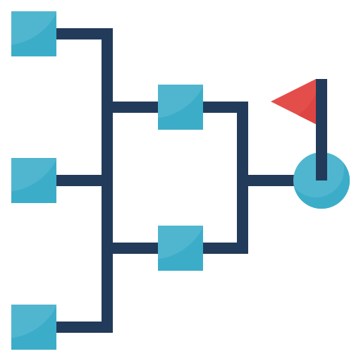

Research Question
EDA
Data pre-processing
Model Training
Future System
題目：理賠客戶再購與商品推薦
利用理賠內容、客戶屬性、再購商品等資料透過機器學習的方法來判斷未來理賠客戶是否再購及傾向再購哪類型的商品，以利未來接觸理賠客戶時能夠精準推薦商品，提高再購機會。
解讀出特徵影響再購的關聯和特性，透過結合保險知識和實際數據來做出合理的判斷和解釋，進而做出解釋性高的機器學習模型。

Slide 5
02
探索性資料分析
EDA
理賠檔EDA
再購檔EDA
客戶屬性檔EDA
Notes:
接下來是EDA的部分，這次我們總共拿到四份資料，分別是理賠檔、再購檔、客戶屬性檔、客戶關係檔，透過EDA我們可以加深我們對資料的了解，以利後面資料與處理以及模型訓練的部分，

Slide 6
Research Question
EDA
Data pre-processing
Model Training
Future System
A. 理賠檔EDA
共234428筆資料，13個feature
滿期金受益人RK有69%的Missing Value，生故保險金受益人RK有75%的Missing Value。此兩者應不適合做填補，但可用來產生更多feature，如：是否具滿期金受益人、是否具滿期金受益人、任一受益人是否為被保人…等。
理賠案件型態人數極度失衡，可以注意各類的再購率是否有明顯差異。尤其是當被保人死亡或重病後，是否影響再購行為(此處須注意再購定義，如以被保人-被保人合併，那死亡件100%不會有再購行為，可能要結合客戶關係檔，如被保人的一等親作為合併條件)
有97.96%的案件被保人等於事故人，其餘可能是家庭保單，因此取一位被保人當代表，而代表人並非事故人，因此產生被保人不等於事故人情況，因此理賠再購合併時應注意此種情況，避免漏掉再購。
事故人、要保人、被保人之間關係應仔細考慮，可搭配客戶關係檔做更多Feature Engineering。
Notes:
這邊以理賠檔為例，理賠檔共有23萬筆資料，13個feature
第一步我們會先觀察缺值，並想之後該如何fill或是要直接刪掉
接著我們會看各feature分布狀況，是否有哪些feature的某幾類特別少以及是否有outlier
最後會看Feature間的關係

Slide 7
Research Question
EDA
Data pre-processing
Model Training
Future System
B. 再購檔EDA
共134472筆資料，11個feature
再購檔的資料是Dependent Variable，可視所需來產生對應的Y，例如是否再購、再購什麼…等。
產品細項欄位有多項只有一筆資料，是否該刪除此類資料?
大多數保單生效日在3~6月，是否有什麼經濟意義?

Slide 8
Research Question
EDA
Data pre-processing
Model Training
Future System
C. 客戶屬性檔EDA
共130487筆資料，28個feature
變數有呈現客戶屬性之變數如：現有或曾有哪種類型保單，以及人口統計變數如婚姻狀況、年收入等，亦有綜合各項屬性所組成之變數如忠誠度、客戶分群等。有助於產生更多其他特徵。
婚姻狀況及年收入有嚴重缺漏植

Slide 9
03
資料預處理
Data pre-processing
理賠檔、再購檔、客戶屬性檔合併
合併檔案分析
Deal with Miss Value
Feature Engineering
Deal with Imbalanced Data
Categorical Variable Encoding
Feature Scaling

Slide 10
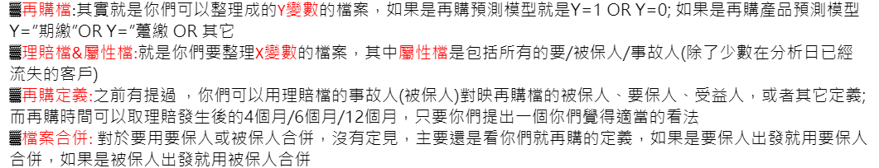
Research Question
EDA
Data pre-processing
Model Training
Future System
A. 理賠檔、再購檔、客戶屬性檔合併
程式碼：step1_理賠再購屬性合併.ipynb、step1-2_理賠再購屬性合併.ipynb
資料分別由要保人對要保人、被保人對被保人及其親屬的方式進行合併
Notes:
第一步我們先對理賠檔再購檔客戶屬性檔進行合併
這一步的目的是為了產生xy以作為後續train跟test
一開始是採取要保人對要保人合併，也就是若一筆理賠的要保人在理賠發生後的一定期間內是某一筆再購檔的要保人，我們就是為這筆理賠是有再購的。
原因是我們認為要保人是扮演出錢買保單的角色
後來再與南山的討論後我們也做了以被保人出來的再購定義，因為南山表示當理賠行為發生時，業務員會密切接觸的是被保人

Slide 11
Research Question
EDA
Data pre-processing
Model Training
Future System
B. 合併檔案分析
不同理賠案件型態的再購情形
理賠案件型態 | 筆數 | 佔比 | 120內再購 | 180內再購 | 360內再購
身故給付 | 3841 | 1.64% | 7.37% | 7.86% | 9.19%
完全失能 | 224 | 0.10% | 7.59% | 8.48% | 9.82%
部分失能 | 160 | 0.07% | 17.50% | 19.38% | 20.63%
重大疾病 | 6483 | 2.77% | 3.44% | 4.52% | 7.11%
疾病醫療 | 132549 | 56.54% | 4.30% | 5.76% | 9.67%
意外醫療 | 91171 | 38.89% | 5.27% | 7.22% | 12.61%
 | 234428 | 100%

Slide 12
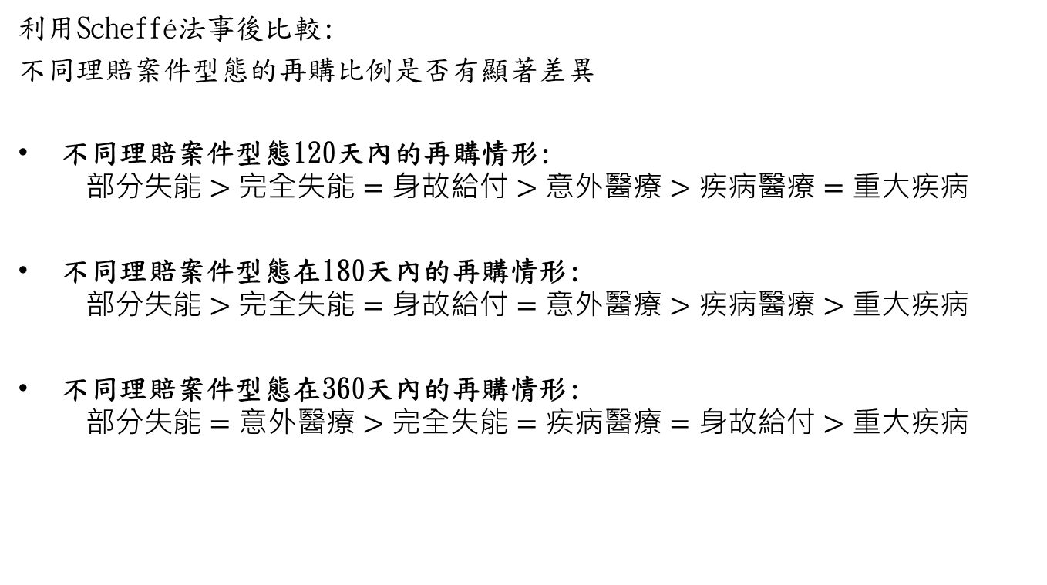
Research Question
EDA
Data pre-processing
Model Training
Future System
B. 合併檔案分析
利用Scheffé法事後比較:
不同理賠案件型態的再購比例是否有顯著差異
不同理賠案件型態120天內的再購情形:
$$部分失能>完全失能=身故給付>意外醫療>疾病醫療=重大疾病$$
不同理賠案件型態在180天內的再購情形:
$$部分失能>完全失能=身故給付=意外醫療>疾病醫療>重大疾病$$
不同理賠案件型態在360天內的再購情形:
$$部分失能=意外醫療>完全失能=疾病醫療=身故給付>重大疾病$$

Slide 13
Research Question
EDA
Data pre-processing
Model Training
Future System
B. 合併檔案分析
理賠客戶中不同的疾病類別的再購比例及其再購商品之比例
欄位依序為:住院醫療、重疾癌症、意外傷害、長期照顧、投資型
期繳保單、躉繳保單

Slide 14
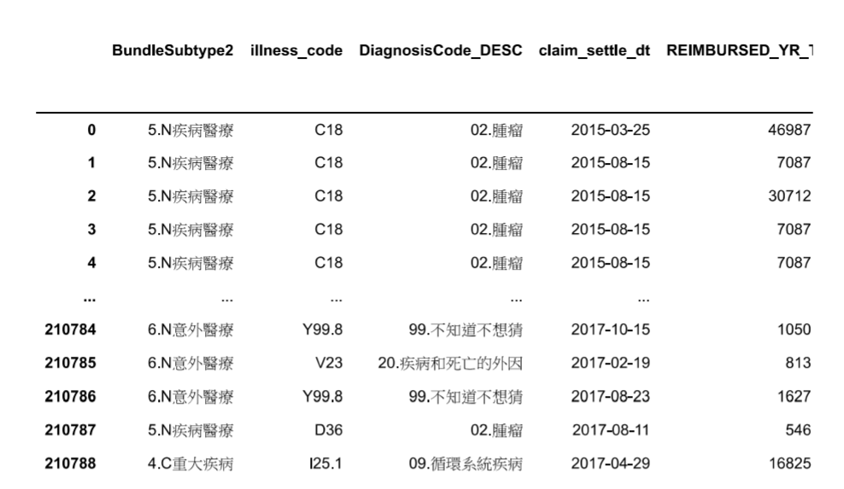
Research Question
EDA
Data pre-processing
Model Training
Future System
C. Deal with Missing Value
刪除具Missing Value的Feature刪除，如年收入、婚姻狀況和總資產等。
將客戶屬性欄位為空值的列刪除。
整理後匯入資料如右圖→
Notes:
關於資料清洗的部分首先我們先處理missing value
第一次處理這問題時我們是先把有很多missing value的feature刪除，原因是缺少這方面的domain knowledge不知該買個feature該如何處理
而後在與南山討論後，我們決定先於以保留以作為後面特徵工程的材料，因此最後我們只刪除不具有客戶屬性資料的row

Slide 15
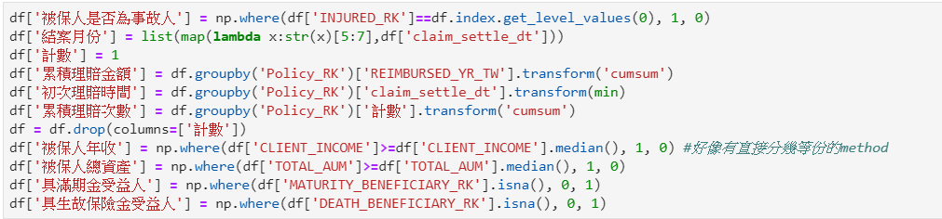
Research Question
EDA
Data pre-processing
Model Training
Future System
D. Feature Engineering
Notes:
處理完missing value後我們緊接著做特徵工程的部分，這步是為了產生更多feature，試圖從原有的資料形態中發掘能夠解釋再購行為的部分，
我認為這一步很吃重對業務邏輯的理解以及資料分析、處理的技術。由於經驗及技術的問題我們只額外產生幾個feature，若想讓整個模型以及解釋上有更好的表現的話，
建議之後研究此主題的人可以針對這部分投入更多。

Slide 16
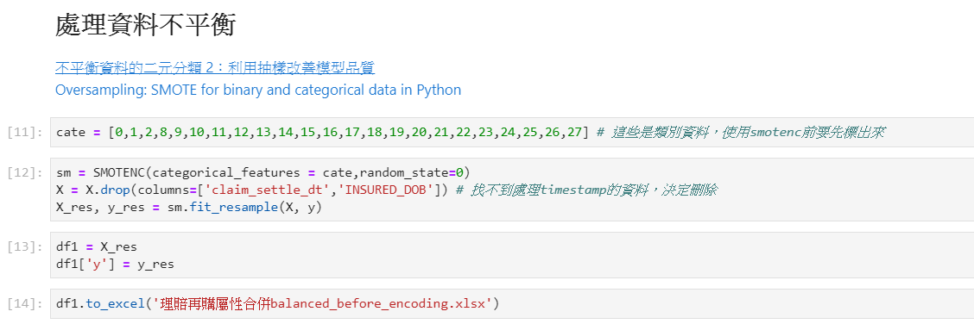
Research Question
EDA
Data pre-processing
Model Training
Future System
E. Deal with Imbalanced Data
問題：在合併後的data set中positive的比例約占5%
處理：採用Over sampling 的 SMOTE ，讓 positive 和 negative 比例大約調整到1:1。
回饋：南山Mentor建議Under sampling 的方式來抽樣，減少特徵在模型裡被放大失真的可能性。
Notes:
由於之前針對合併資料的分析，我們發現資料是極度不平衡，我們的positive只有5%，這會讓一個對所有input都預測negative的model就有95%的準確度，因此我們必須處理不平衡的問題。通常有兩種處理方式，一是undersampling及oversampling，我們原是打算兩種都做來比較看看，但由於時間問題最後只做出oversampling的部分，但也算有針對這個問題做出反應，這也是之後可以改進的地方。

Slide 17
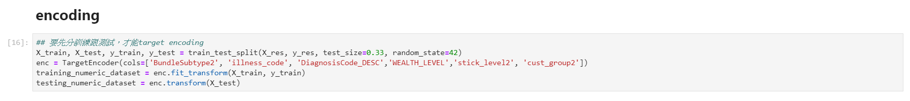
Research Question
EDA
Data pre-processing
Model Training
Future System
F. Categorical Variable Encoding
問題：模型無法直接處理 Categorical Variable
處理：匯入資料後，切割出訓練/測試集，再將文字、類別型的資料透過 target encoding 轉為數值，且在許多Feature中有太多類，無法使用one-hot-encoding
Notes:
接著我們對資料做encoding的處理，這一步是因為很多model沒有辦法直接處理categorical的資料，這邊我們選擇的是target encoding原因是很多feature都有很多的類別，用one hot encoding會讓資料過於龐大，相關的ref都放在notebook檔上。

Slide 18
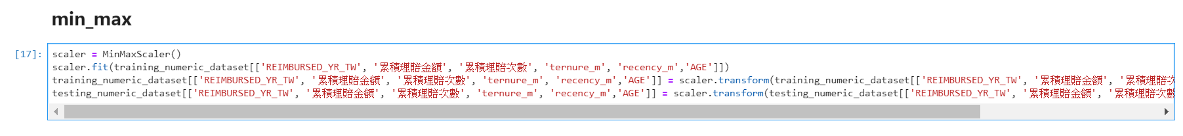
Research Question
EDA
Data pre-processing
Model Training
Future System
G. Feature Scaling
問題：特徵的range差異太大。
處理：採用Min_Max的方法做Feature Scaling。
回饋：智星老師說可能會受outlier影響，建議使用Z-score normalization。

Slide 19
04
模型訓練
Model Training
Baseline
DecisionTreeClassifier Training
Result
Visualization

Slide 20
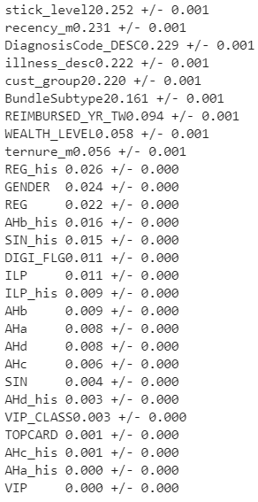
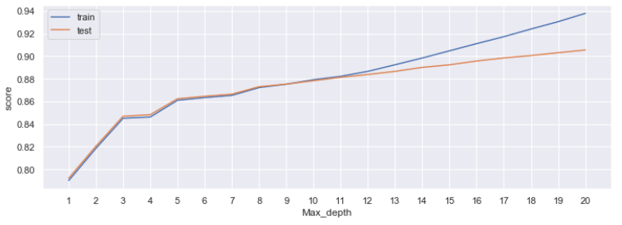
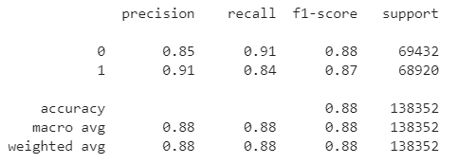
Research Question
EDA
Data pre-processing
Model Training
Future System
A. Baseline
Data : 僅做oversampling及target_encoding、未進行特徵工程
Model : DecisionTree、僅調整max_depth
程式碼：step3_Training-baseline.ipynb
Notes:
關於baseline的部分 我們使用的data是將標記後的資料值僅進行oversampling及target_encoding、並未額外進行特徵工程及scaling的動作
模型部份為了容易解釋則採用Decisiontree，並緊調整tree的深度以防overfitting
結果可以看到在深度設為10的時候pos的precison rate為0.91 recall rate僅為0.84
右方則根據feature importance案大小列出重要的feature

Slide 21
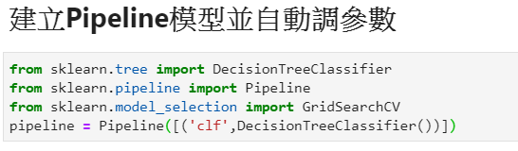
Research Question
EDA
Data pre-processing
Model Training
Future System
B. DecisionTreeClassifier Training
Ref : 管道模型Pipeline《Python機器學習》 原文網址：https://kknews.cc/code/6bnvre3.html
Notes:
接著我們進入模型訓練的部分，首先我們先建立一個pipeline，這一步是為了讓模型訓練的流程容易重製，我們可以在前面加上不同的transformation，像是normalization或pca，有點像在DeepLearning中不同的layer，相關的ref我們放在投影片右下方

Slide 22
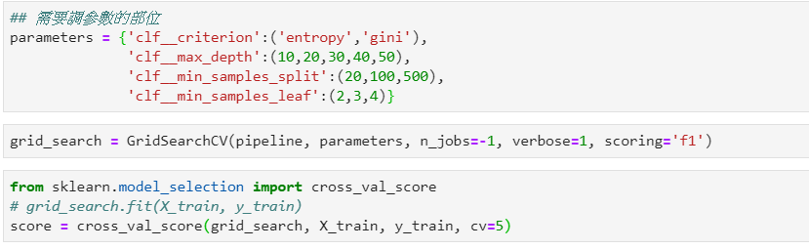
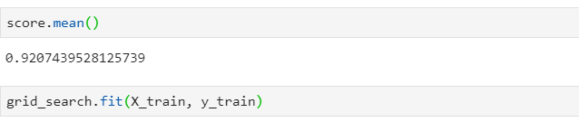
Research Question
EDA
Data pre-processing
Model Training
Future System
B. DecisionTreeClassifier Training
Notes:
接著我們建立一個gridsearchcv的instance，這可以幫助我們在我們設定的參數空間內搜尋最佳的參數配置，如圖中我們共有2*5*3*3共90種配置的可能，同時我們也可以cross_validation來看模型的score

Slide 23
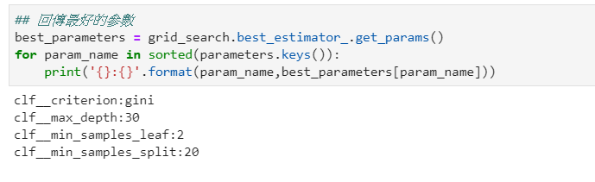
Research Question
EDA
Data pre-processing
Model Training
Future System
B. DecisionTreeClassifier Training

Slide 24
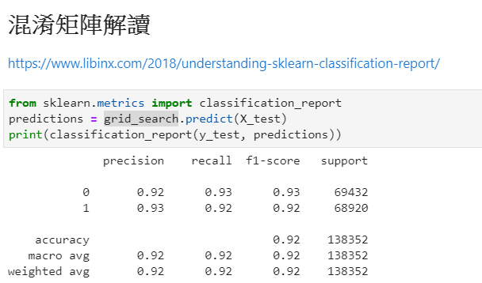
Research Question
EDA
Data pre-processing
Model Training
Future System
C. Result
Our model
baseline
Notes:
關於結果的部份我們可以看到儘管由於算力限制我們無法大範圍的搜索參數空間來調參，但透過特徵工程及scaling就讓我們positive的recall rate上升了將近10%

Slide 25
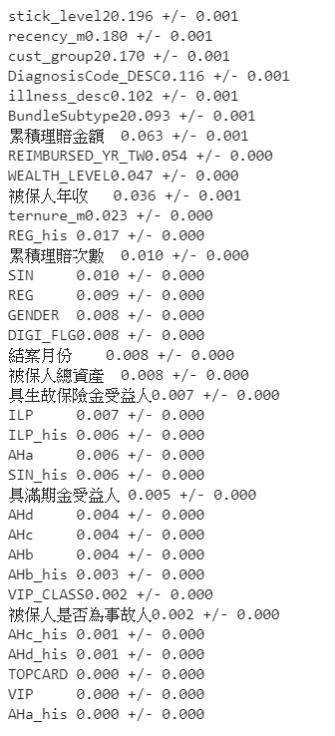
Research Question
EDA
Data pre-processing
Model Training
Future System
C. Result
Our model
baseline

Slide 26
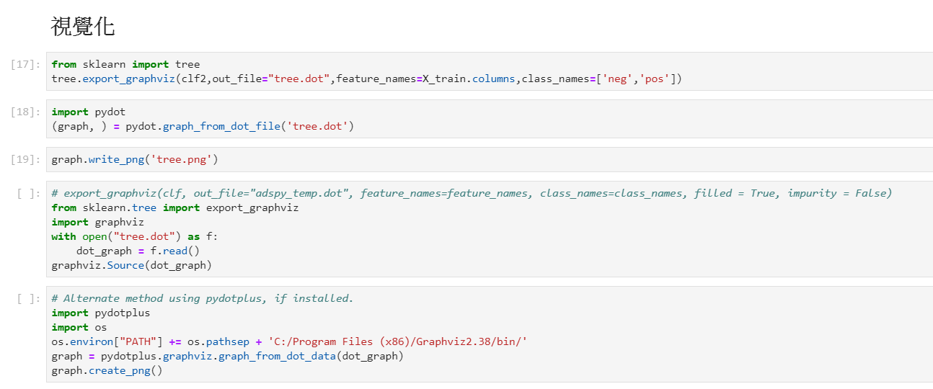
Research Question
EDA
Data pre-processing
Model Training
Future System
D. Visualization

Slide 27
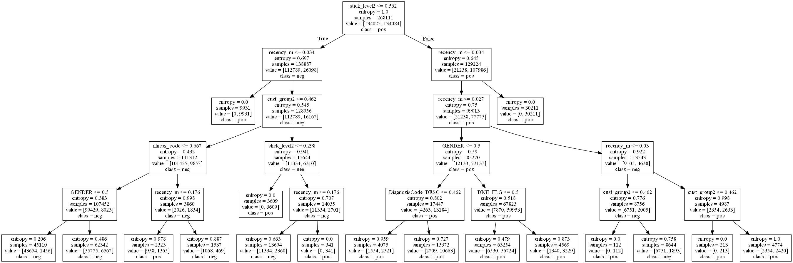
Research Question
EDA
Data pre-processing
Model Training
Future System
D. Visualization

Slide 28
05
系統延伸發想
Future System

Slide 29


Research Question
EDA
Data pre-processing
Model Training
Future System
A. 延伸發想
南山理賠再購推薦系統
被保人:
受益人:
理賠原因:
事故時間:
險種:
理賠金額:
由業務員、理賠人員填寫被保人資料
送出

Slide 30

Research Question
EDA
Data pre-processing
Model Training
Future System
A. 延伸發想
南山理賠再購推薦系統
保戶姓名:南小山
性別:女
婚姻狀況:已婚
再購可能:是
傾向商品類別:ILP、AHb、AHc
傾向繳費方式:躉繳
現在持有保單:AHd
若顯示保戶再購可能高，則建議業務員依該客戶傾向之商品做客製化的介紹和推薦
確定

Slide 31

Research Question
EDA
Data pre-processing
Model Training
Future System
A. 延伸發想
南山理賠再購推薦系統
若結果顯示為再購可能低，則建議業務員加強提升用戶理賠滿意度、忠誠度，提高未來再購機會
保戶姓名:南大山
性別:男
婚姻狀況:單身
再購可能:否
傾向商品類別:AHd、Aha、Ahc
傾向繳費方式:月繳
現在持有保單:無
*保戶再購可能低*
確定

Slide 32

Notes:
最後總結一下我們的貢獻，我們建立一套可以依循的資料處理流程以及模型訓練過程，並且找出幾個由原本資料無法直接察覺的特徵，也建立一個表現還可以的模型，未來南山若想對這方面的議題做更多預測或優化，也可以直接參考我們的流程，以上是我們的報告，謝謝大家。

Slide 33
06
附錄
Appendix
分工
備註
EDA result

Slide 34
A. 分工
周永昱：EDA、資料預處理、機器學習、簡報製作
謝宗儒：學習了機器學習相關：KNN、回歸演算法、決策樹、隨機森林、降維演算法、貝葉斯演算法、編碼方式；保險知識、資料前處理：醫療保險、意外險、壽險等保單種類跟概況
何恬：理賠再購資料合併分析、資料特徵解讀及選擇、新增延伸特徵、特徵類型轉換、簡報製作
陳奕帆：客戶屬性變數分析、合併檔資料分析、再購情形事後比較、不同疾病的再購比例分析、尋找可增加特徵

Slide 35
B. 備註
Github：https://github.com/teemoteemo0318/nanshan

Slide 36
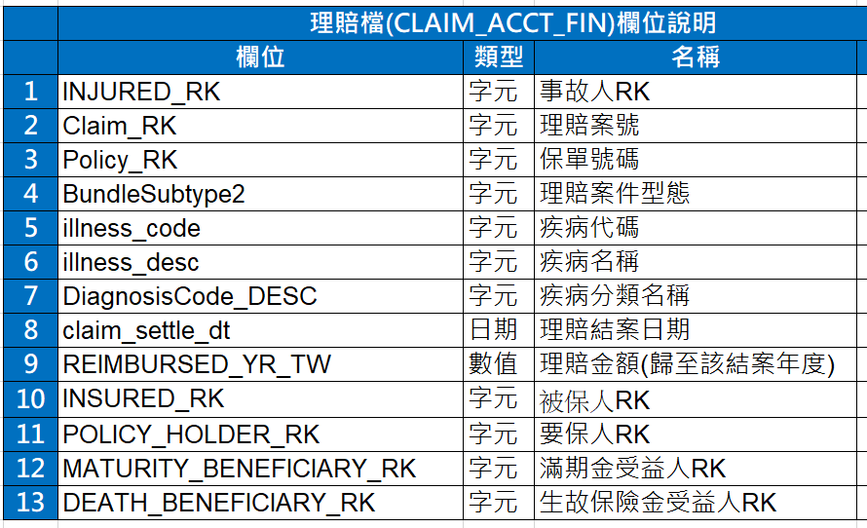
C. EDA result(理賠檔)
1. 欄位說明

Slide 37
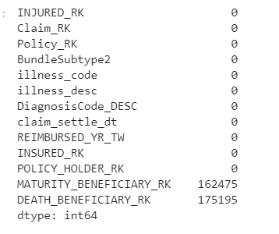
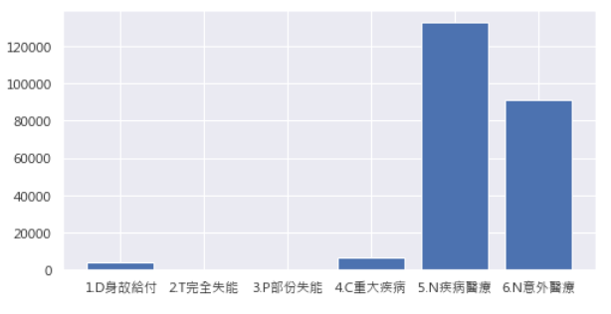
C. EDA result(理賠檔)
2. Missing Value
3. 理賠案件型態人數分配

Slide 38
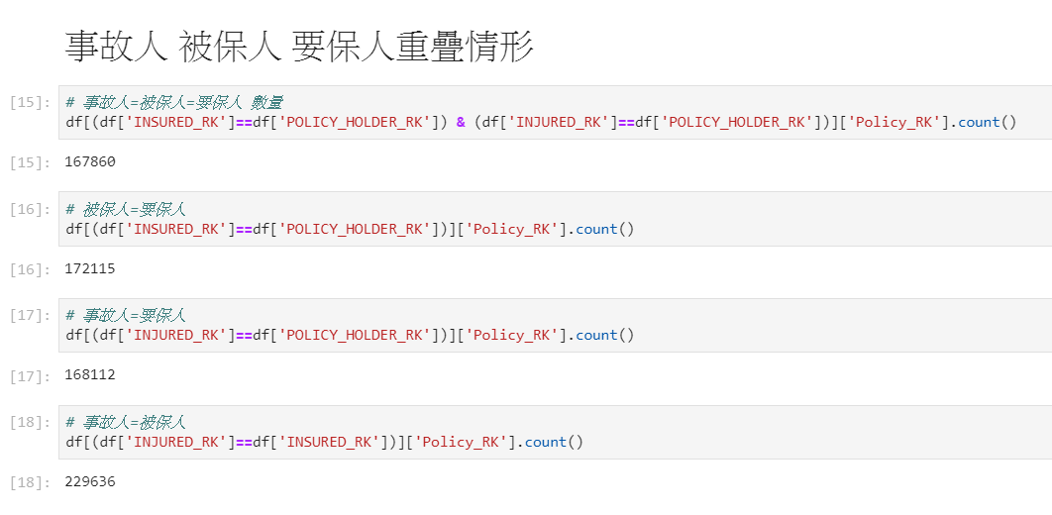
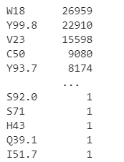
C. EDA result(理賠檔)
4. 各項疾病人數
5. 事故人、被保人、要保人重複情況

Slide 39
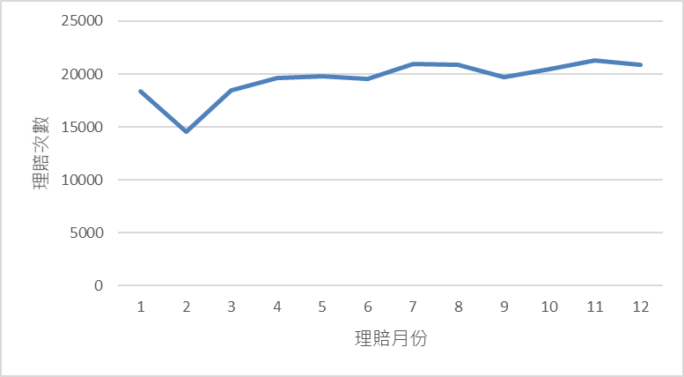
C. EDA result(理賠檔)
6. 各月份理賠案件數

Slide 40
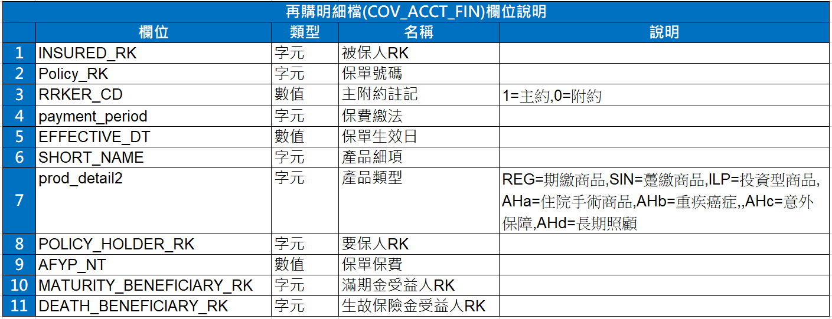
C. EDA result(再購明細檔)
1.欄位說明

Slide 41
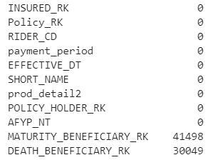
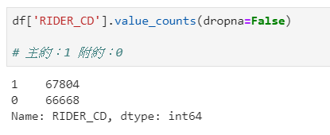
C. EDA result(再購明細檔)
2.Missing Value
3.主、附約數量

Slide 42
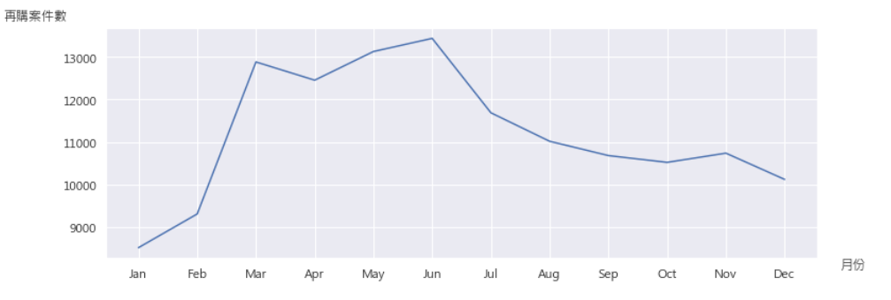
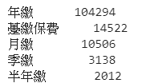
C. EDA result(再購明細檔)
4.保費繳法
5.各月份再購案件數

Slide 43
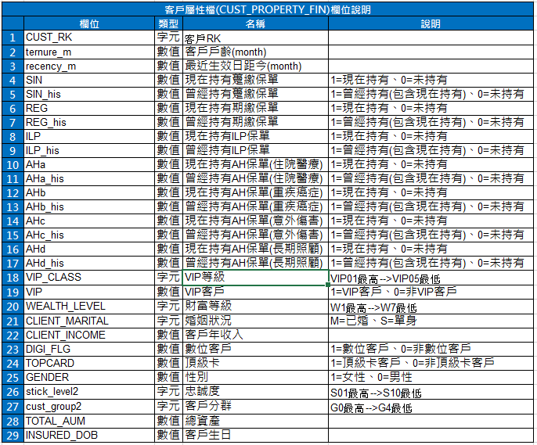
C. EDA result(客戶屬性檔)
分析客戶與公司契約關係時長，一般來說若戶齡越大且最近生效日距今越小者，屬於較忠誠之客戶。但單獨看其中一個變數並無法確定其與忠誠度間的關係，例如戶齡與最近生效日距今數值同樣大表示此客戶僅買過一次公司保單。
可用來分析客戶黏著度及忠誠度及判斷未來是否有其他險種需求。
理論上應與客戶年收入、總資產兩變數有高度相關，但客戶年收入之遺漏值相當多，總資產雖然也有許多遺漏值但相較客戶年收入還算少大致能夠看出與財富等級高度相關。
遺漏值非常多
可能單純為客戶使用或接觸公司之方式，因沒有顯著與VIP或是財富等變數相關

